Slide 1



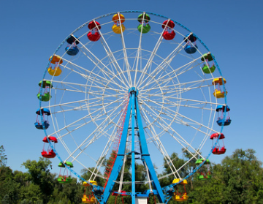
AYNA KOMİTELER ve
ADANA – 14.10.2017
STANDARTLARIN HAZIRLANIŞI

Slide 2

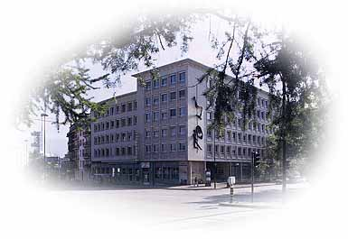
ISO NEDİR?
International
Organization for Standardization
Kuruluş :1947
Merkez :Cenevre / İsviçre
İdari Yapısı :Teknik komiteler
ISO 9001 TC/176 MTC 44
ISO 14001 MTC 45
TC 176 VB.
Amacı :Standartların geliştirilmesi
:Ürün&hizmetlerin uluslararası dolaşımına katkı sağlanması
https://www.cen.eu/Pages/default.aspx

Slide 3





Ulusal Standardizasyon Kuruluşları
TSE, Türk Standardları Enstitüsü
BSI, British Standards Institution, İngiltere
ANSI, American National Standards Institute, ABD
JISC, Japanese Industrial Standards Committee, Japonya
DIN, Deutsches Institut für Normung, Almanya
AFNOR, Association Française de Normalisation, Fransa

Slide 4


Avrupa Standardizasyon Kuruluşları
CEN, Avrupa Standardizasyon Komitesi- European Committee for Standardization
CENELEC, Avrupa Elektroteknik Standardizasyon Komitesi- European Committee for Electrotechnical Standardization
ETSI, Avrupa Telekominikasyon Standardlar Enstitüsü-European Telecommunications Standards Institute

Slide 5



Uluslararası Standardizasyon Kuruluşları
ISO, Uluslararası Standardizasyon Teşkilatı- International Organization for Standardization,
IEC, Uluslararası Elektroteknik Komisyonu-International Electrotechnical Commission,
ITU, Uluslararası Telekomünikasyon Birliği-International Telecommunication Union

Slide 6
CEN-İdari Yapı
GENEL KURUL (AG)
32 Ulusal üye (1 üye – 1 oy)
Gözlemci: Bağlı üyeler, Ortak üyeler, Danışmanlar
Yönetim Kurulu (CA)
32 Ulusal üye (1 üye – 1 oy)
Acık oturum: Ortak üyeler, Danışmanlar
CACC Mali İşler
CACC Dış Politika
Teknik Kurul (BT)
32 Ulusal üye (1 üye – 1 oy)
Gözlemci: Sektör raportörleri, Ortak üyeler, Danışmanlar
Teknik Komite Yönetim Grubu
Teknik Komiteler
Çalışma Grupları
Proje Ekipleri
İş gücü grupları
CEN Yönetim Merkezi (CMC)

Slide 7
Avrupa Standardlarının
Hazırlanma aşamaları
SÜRE: 3 YIL
Proje Teklifi
Teknik Komite, Çalışma grubu
Standard tasarısı
Ulusal Standard Kuruluşları, Bağlı üyeler, ...
Mütalaa Aşaması (Görüş amacı ile)
Teknik Komite, Çalışma grubu
Görüşlerin değerlendirilmesi
Ulusal Standard Kuruluşları,
Resmi Oylama
Avrupa Standardı

Slide 8
Teknik Çalışmaların Yönetimi –
Teknik Komiteler-TC
-- Teknik Kurul tarafından kurulur. --
Bir teknik komite, başkan, sekreter ve ulusal üyelerden oluşur.
CEN/CENELEC ulusal üyeleri, teknik komitelerin daimi üyesidir.
Çalışmalar yazışma yoluyla sürdürülür; gerekli görüldüğünde teknik komite toplantısı düzenlenir.
Çok dallı çalışmalarda alt WG ler ( Çalışma Grupları ) kurulur , onlar yaptıkları çalışmaları üst TC ye iletirler.
CEN (440 teknik komite) / CENELEC(71 teknik komite)

Slide 9
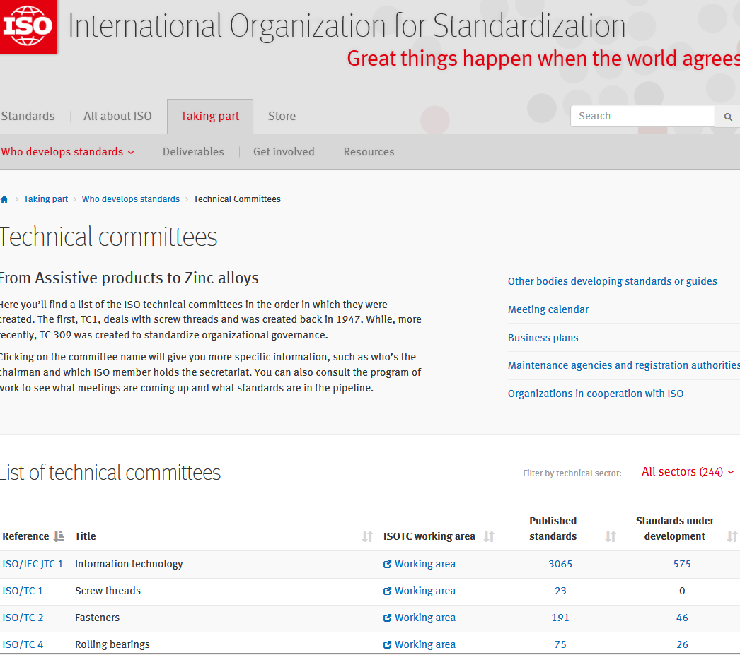

Slide 10
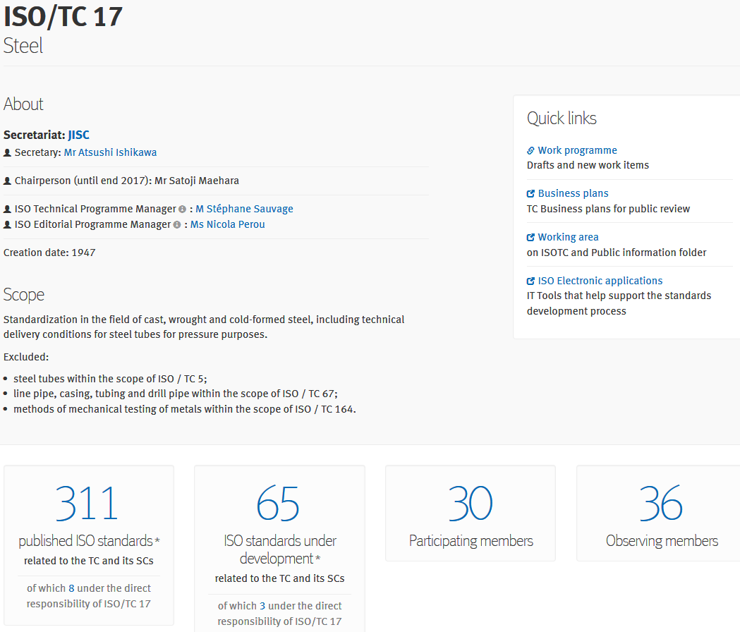

Slide 11
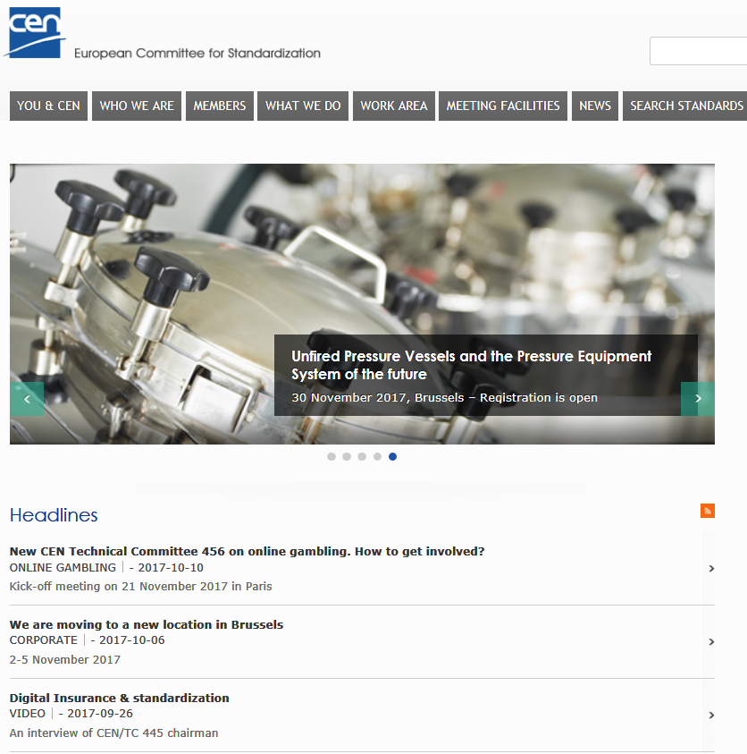

Slide 12
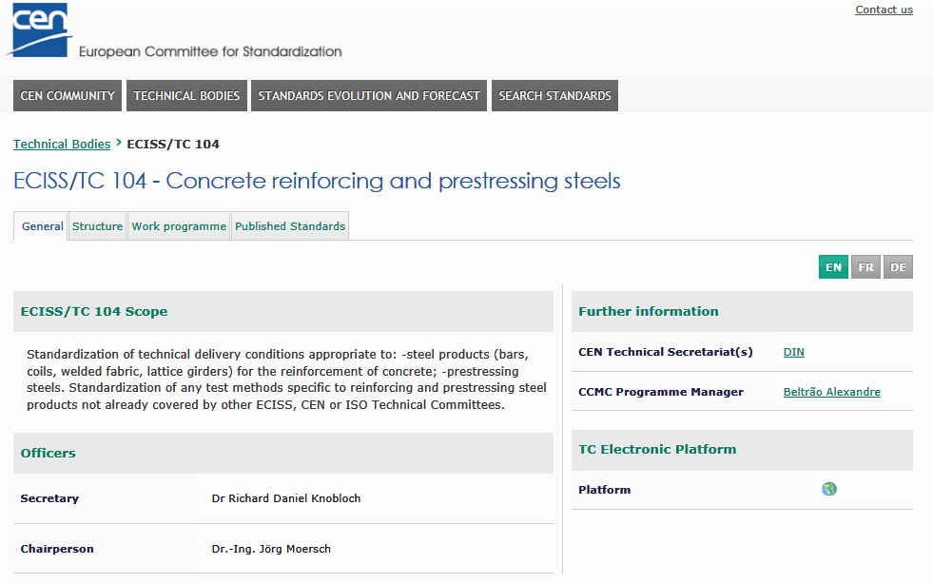

Slide 13
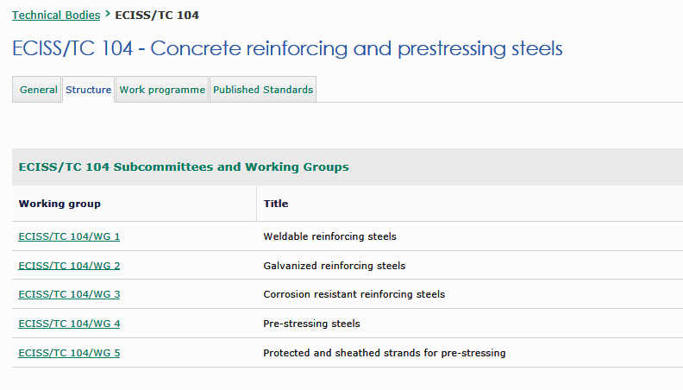
TC 104 ALT ÇALIŞMA GRUPLARI

Slide 14
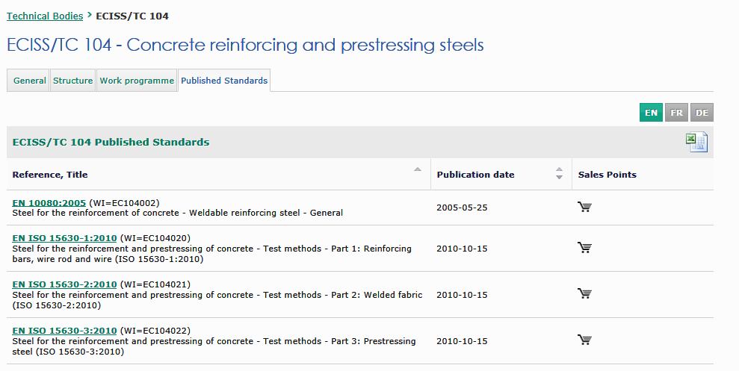
TC 104 ÜN ÇIKARDIĞI STD LAR :

Slide 15
tse Ayna Komiteler –
Mirror Technical Committees (MTC)
ISO, IEC, CEN ve CENELEC teknik komite çalışmalarını ulusal düzeyde takip eden komiteler
126 ayna komite
18 sektör
1820 üye

Slide 16
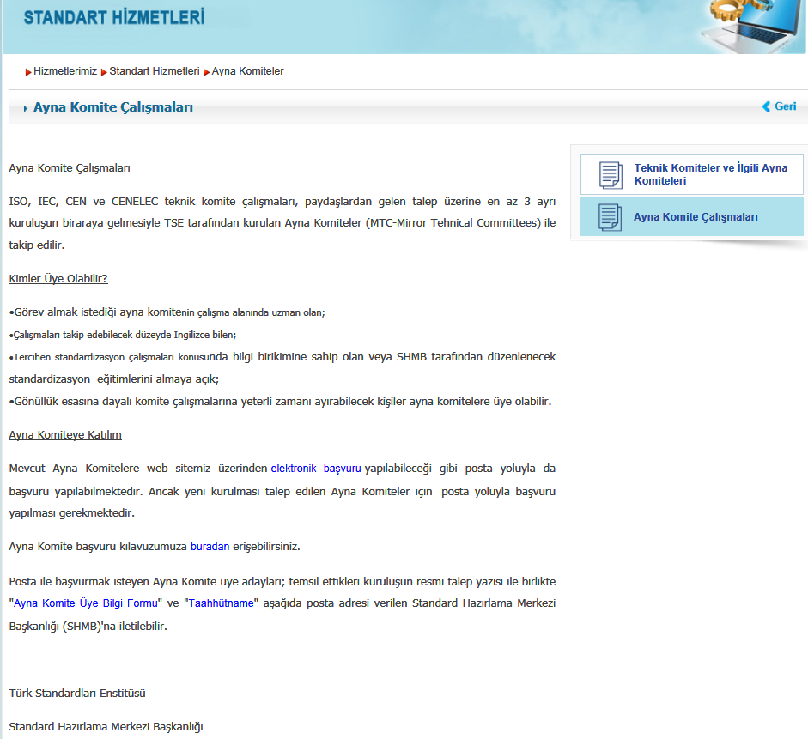

Slide 17
SEKTÖRLER
SEKTÖR 1: KİMYA -CHEMISTRY (Petrol ürünleri, boyalar, bitümlü bağlayıcılar.....) | SEKTÖR 2: TÜKETİCİ ÜRÜNLER - CONSUMER PRODUCTS (mobilya, Gıda maddeleri ile temas eden malzemeler, Çocuk kullanım eşyaları, oyuncaklar.....)
SEKTÖR 3: YAPI MALZEMELERİ - CONSTRUCTION MATERIALS (Çimento, beton, ısı yalıtım malzemeleri, çatı kaplama, ahşap yapılar, karayolu malzemeleri......) | SEKTÖR 4 : ELEKTRİK - ELECTRICS (Transformatörler, kablolar, fişler, prizler, kondansatörler, aydınlatma....)
SEKTÖR 5:ELEKTRONİK - ELECTRONICS (EMC, Alarm sistemleri, multimedya sistemleri, deniz seyir ğüvenliği, elekromedikal cihazlar.......) | SEKTÖR 6 : ÇEVRE - ENVIRONMENT (Hava, su ve toprak kalitesi, atıkların karakterizasyonu.....)
SEKTÖR 7: GIDA - FOOD (Süt, çay, hububat, sebze ve meyveler, mikrobiyoloji.......) | SEKTÖR 8:GENEL STANDARDLAR - GENERAL STANDARDS (Kalite, çevre yönetimi....)
SEKTOR 9:SAĞLIĞIN KORUNMASI - HEALTHCARE (Laboratuvar testleri, tıbbi cihazlar, cerrahi implantlar, sterilizatörler.......) | SEKTÖR 10:SAĞLIK VE GÜVENLİK- HEALTH AND SAFETY (Yangın, makina güvenliği,koruyucu giysiler....)

Slide 18
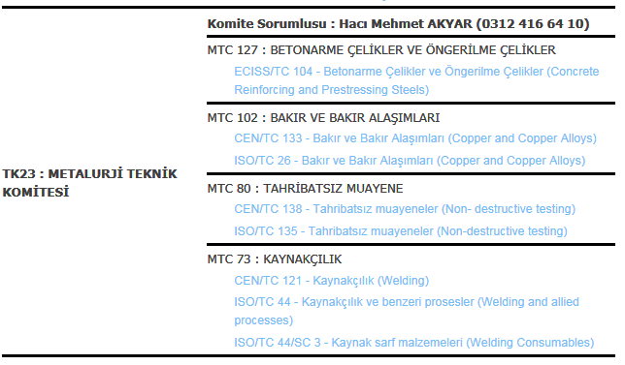

Slide 19
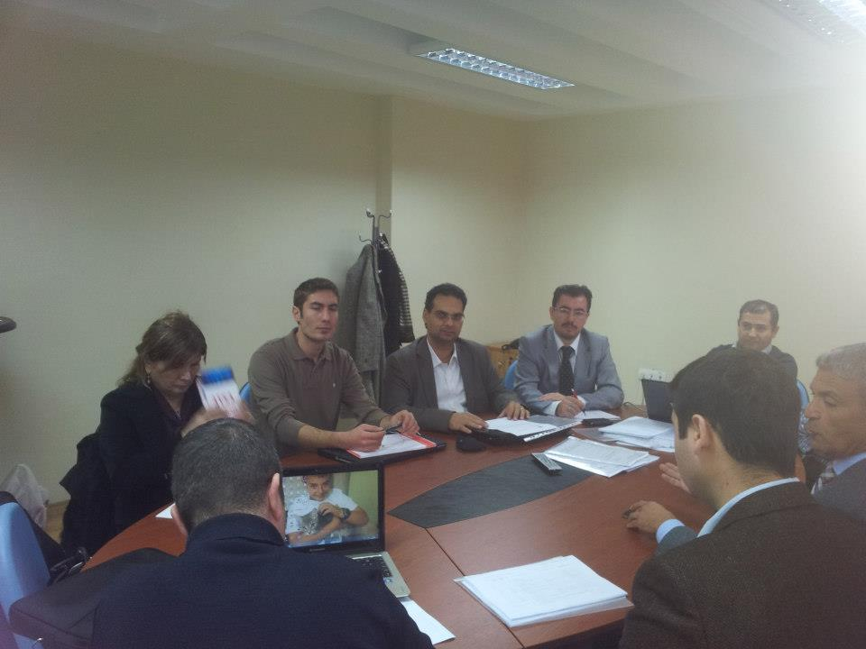
BİR AYNA KOMİTE ÇALIŞMASI ☺

Slide 20
Tc 246 İLE İLGİLİ ANEKTODLAR
Portekiz’in itirazının red şekli ….. ☹
AB dışından gelecek ürünlere AB içinde bir NoBo’da İTT zorunluluğu….. TR → EFTA !
Test metodu konusunda Türk katkısı !
Küçük üreticiler için CPR daki kolaylıkların hatırlatılması … ve İtalya’nın desteği.
Haddini aşan Alman Sanayiciye ders ☺

Slide 21
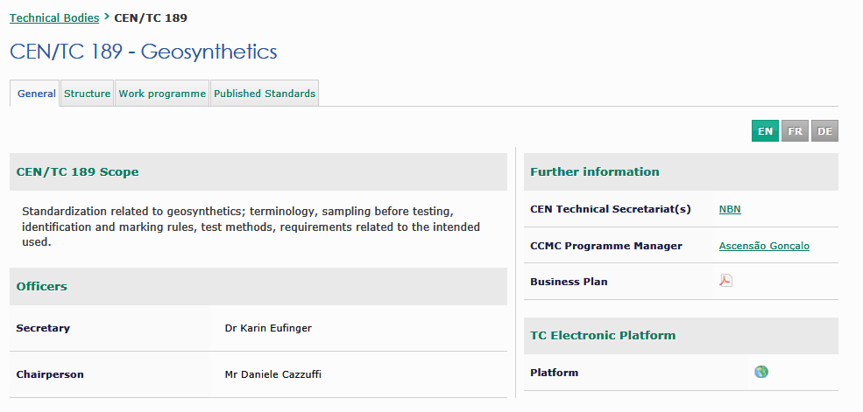
İzolasyon malz. Üreticilerinin savaşı !

Slide 22
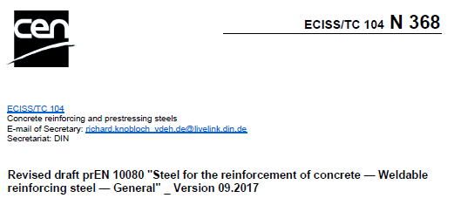
Tc 104 ne yapıyor ??

Slide 23
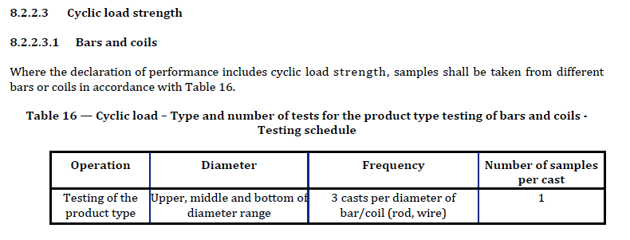
Nurtopu gibi yeni bir testimiz oldu ☺

Slide 24
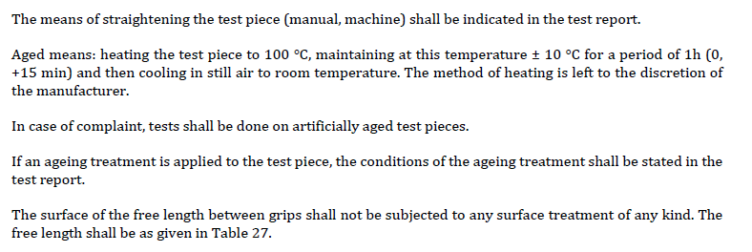
Laboratuarımız ısınacak !

Slide 25
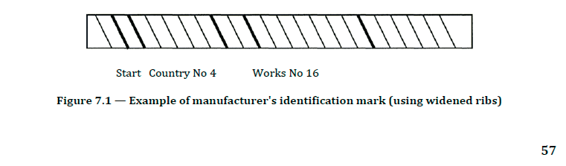
Üreticinin markalaması

Slide 26
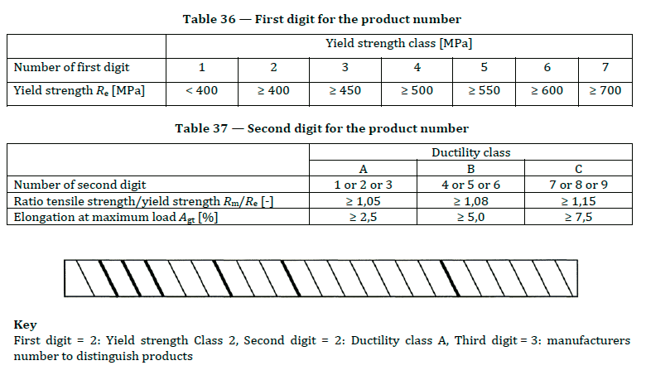
Ürünün markalaması – grade !!

Slide 27
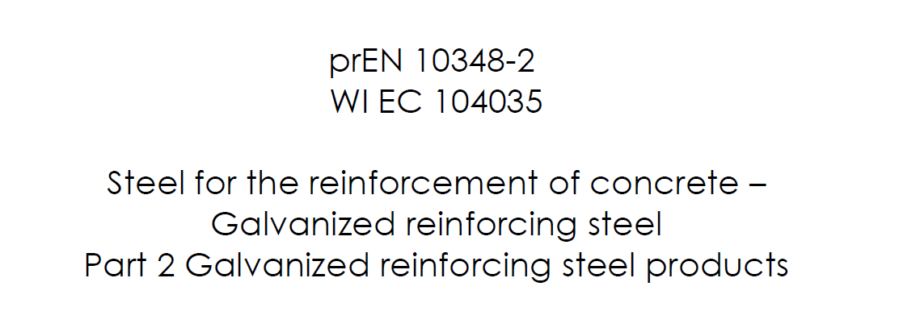
Yeni ürün – galvanize inşaat demiri !!

Slide 28
Yapılması gereken önemli bir iş vardı ve HERKES, BİRİSİ'nin o işi yapacağından emindi.
HERHANGİ BİRİ o işi yapabilirdi ama HİÇKİMSE yapmadı.
BİRİSİ buna çok kızdı, çünkü bu HERKES'in işi idi.
HERKES, HERHANGİ BİRİ'nin o işi yapabileceğini düşündü, fakat HİÇKİMSE, HERKES'in yapmadığını farketmedi.
HERHANGİ BİRİ'nin yapabileceği işi HİÇKİMSE yapmayınca, HERKES BİRİSİ'ni suçladı.

Slide 29
Teşekkürler…… ☺
Sormak istedikleriniz olursa :
BURÇİN YUMRUKÇU / Mak. Müh.
Ofis : 0 212-347 08 65
Cep :0 533-463 69 50
Email : by@bva.tc

